Slide 1
Griechische Landschildkröte
von Elisa Kunz

Slide 2
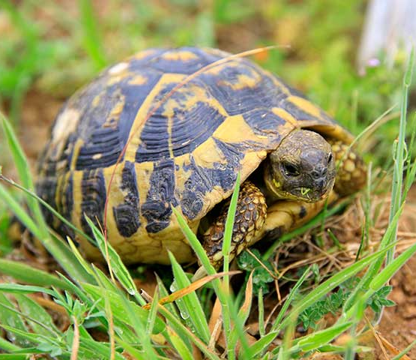
Art: Schildkröte
Unterart: Griechische Landschildkröte
Weitere Unterarten:
Lederschildkröte
Australische Suppenschildkröte
Karettschildkröte
Grüne Meeresschildkröte
Bastardschildkröte
Pazifische Bastardschildkröte

Slide 3
Wo kommt sie vor?
Griechenland
Italien
Südfrankreich
Mittelmeerraum (weil es dort besonders warm ist)
und natürlich bei uns Sausenheim (am Finkenbach 2)

Slide 4
Das Aussehen
Größe: 15 bis 28 cm groß
Panzer
Schuppen an Kopf und Beinen
Augen
Schwanz
Nase
Ohren
Mund
Krallen
Gewicht: bis zu 3 kg schwer

Slide 5
Die Besonderheiten
Leben seit über 250.000.000 Jahren auf der Erde
Kopf und Beine ein- und ausziehen
hat Muster auf dem Panzer
der Panzer besteht aus Knochen
sie ist sehr langsam
Winterschlaf
klettern gut
keine Säugetiere
Sie sind Reptilien und werden aus dem Ei geboren

Slide 6

Wie alt kann die griechische Landschildkröte werden?
bis zu
100 Jahre
alt

Slide 7
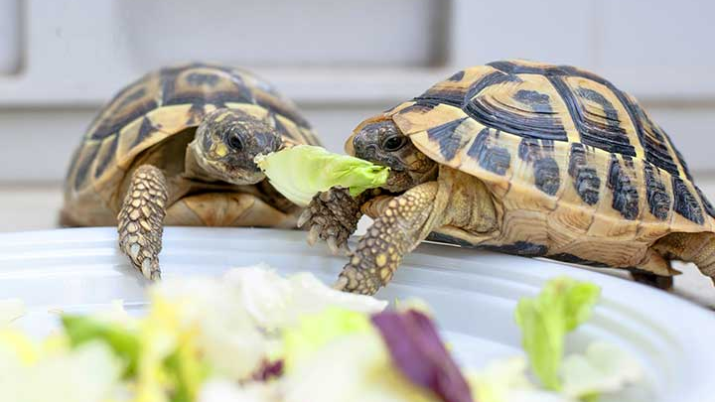

Slide 8
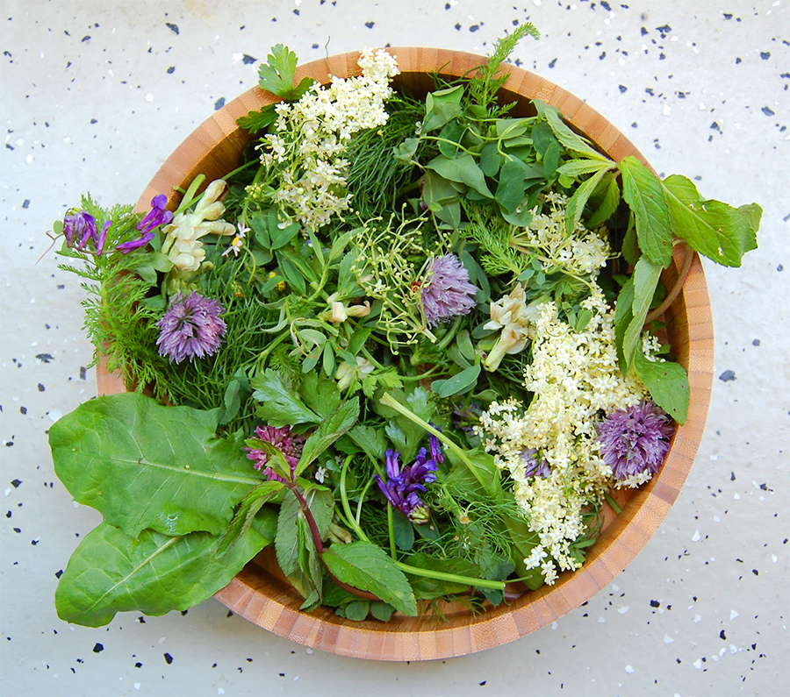
Die Ernährung
Was isst die Schildkröte eigentlich?
Wildkräuter
Wiesenkräuter
am besten sind: Löwenzahn, Brennnessel, (auf Obst und Gemüse gerne verzichten)

Slide 9
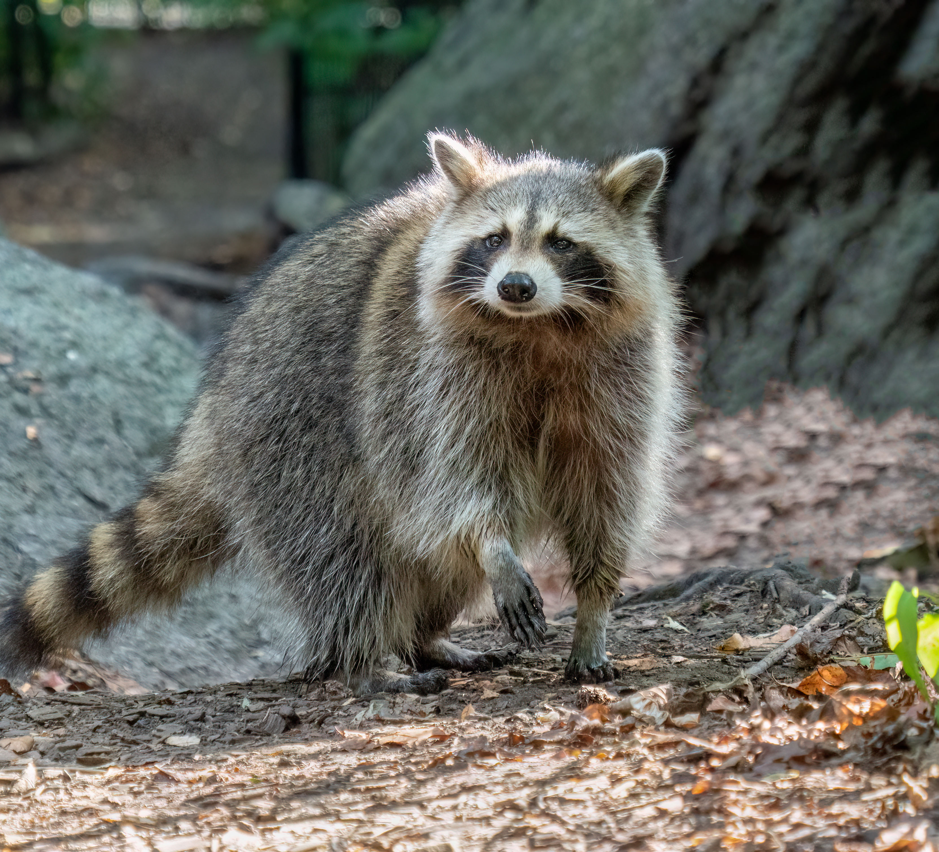
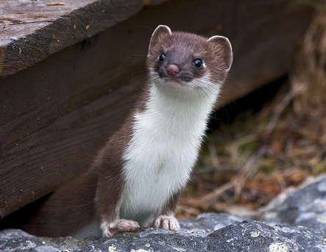
Die Fressfeinde
Was sind Fressfeinde?
Fressfeinde fressen andere Tiere!
Fressfeinde sind: Marder, Ratten und Waschbären

Slide 10
Wie und wo leben sie am liebsten?
Sie leben am liebsten im Freigehege/ Garten
Sie verstecken sich gerne unter Steinen und Pflanzen
Sie liegen gerne in der Sonne

Slide 11
Warum habe ich sie mir ausgesucht?
weil ich sie süß finde,
ich habe sie als Haustier
wenn sie so klein aus einem Ei schlüpfen

Slide 12
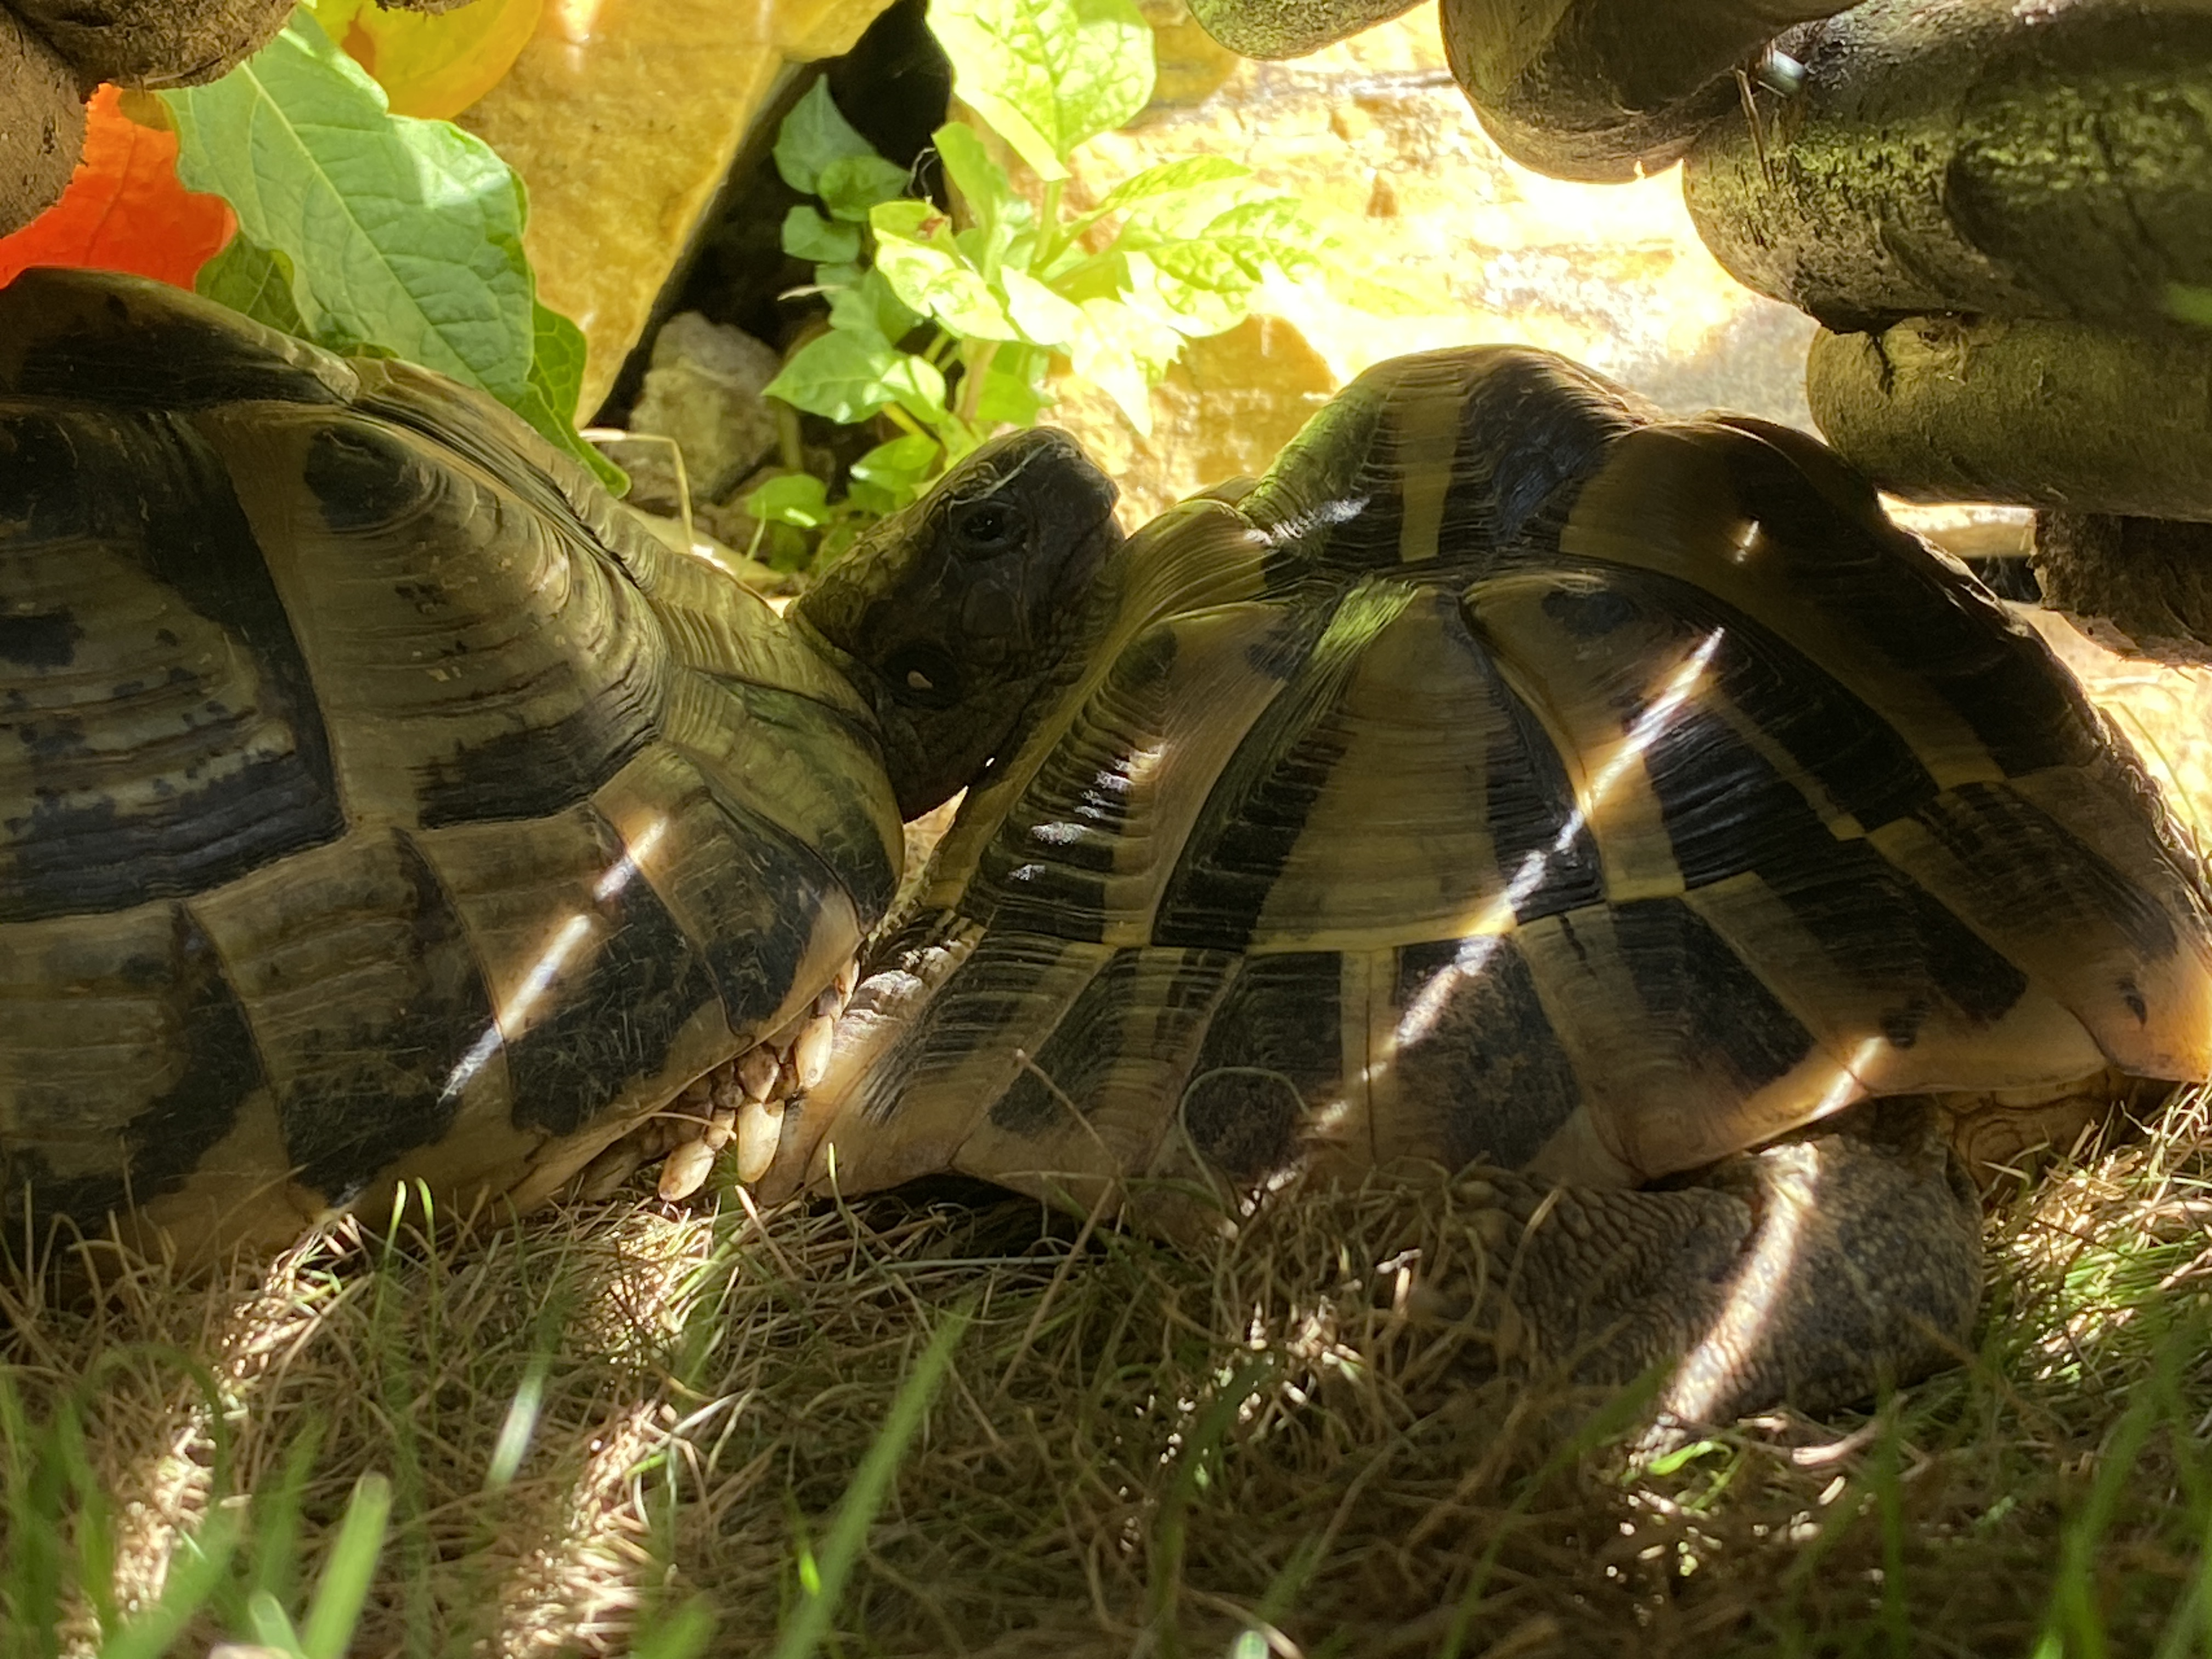
Vielen Dank!
Fragen?

